Slide 1
هذا وهذه
إعداد المعلّمة نجوى صبح

Slide 2
هذه هذا

Slide 3
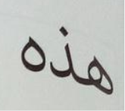
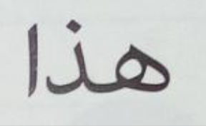

Slide 4
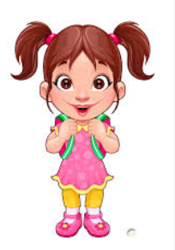
هذه/ هذا؟
هذا
هذه/ هذا
هذه

Slide 5
